Slide 1

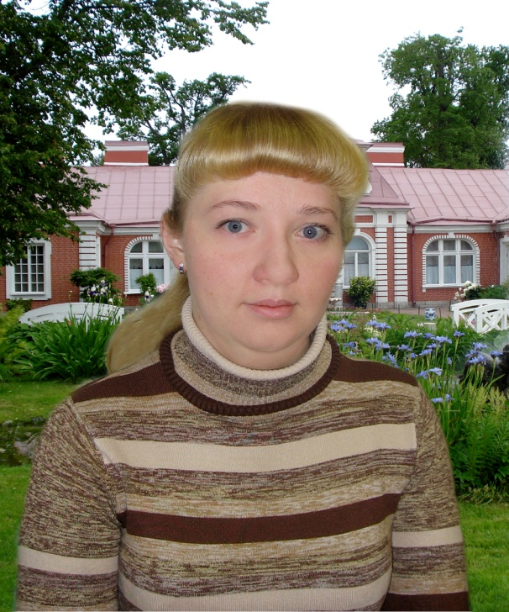
Выполнила
учитель по информатике
Самусенко
Елена Сергеевна

Slide 2






Slide 3
  Перечислите основные виды структурирования данных?
1
Табличное представление, построение иерархической зависимости, сетевое взаимодействие, граф
2
  Выделите характерные особенности каждого вида?
Таблица задаёт зависимость параметров (атрибутов) объекта от видов объекта; дерево, отражает зависимость объекта или центрального элемента системы от других элементов, находящихся в определённом соподчинении; сеть задаёт пространственную зависимость элементов системы одного типа; граф тоже отражает пространственную зависимость, но только элементов различных типов.
3
  Попробуйте выделить сферы деятельности человека, где можно эффективно использовать тот или иной вид структурирования данных?
Все виды структурирования данных используются в информационной сфере деятельности для разработок проектных заданий, для наглядного представления результатов исследования, для представления социологических исследований и т.д.

Slide 4
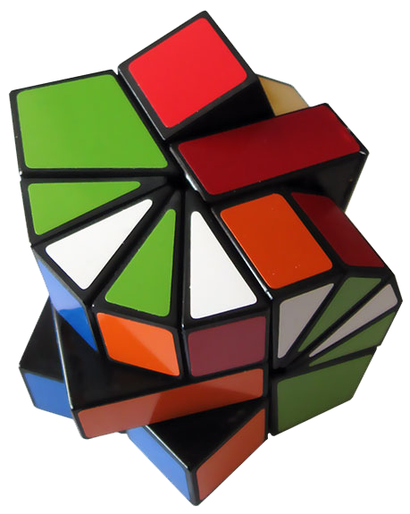

Тема урока
«Основы алгоритмизации»

Slide 5

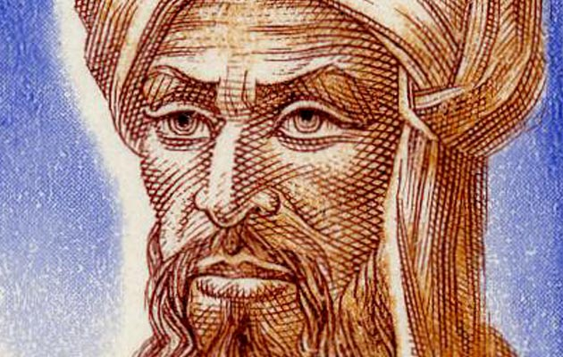
Слово «алгоритм произошло
из латинского написания (alhorithm) арабского имени ученого: «аль-Хорезми», то есть «из Хорезма».
Алгоритм –
это последовательность команд (предписании инструкций) некоторому исполнителю, выполнение которых приводит к получению конечного результата (достижению цели).

Slide 6

Свойства алгоритмов
Однозначность - предлагаемые действия должны быть «понятны» компьютеру
Корректность – способность давать правильные результаты при различных исходных данных
Массовость – пригодность
алгоритма к большому
количеству объектов
Конечность – решение
задачи должно быть получено
за конечное число шагов
Детерминированность –
повтор результата при повторе исходных данных
Эффективность – для
решения должны использоваться ограниченные ресурсы компьютера

Slide 7

Для записи алгоритмов используются специальные языки:
1
  Естественный язык (словесная запись)
2
  Формулы
3
  Псевдокод
4
      Структурограммы
5
  Синтаксические диаграммы
6
  Графический (язык блок-схем)

Slide 8

Пример записи алгоритмов:
Пример: Составить алгоритм вычисления площади круга
Словесно-пошаговый:
1. Ввести радиус круга R
2. Вычислить площадь круга по формуле S=PI*R*R
3. Вывести результат S

Slide 9
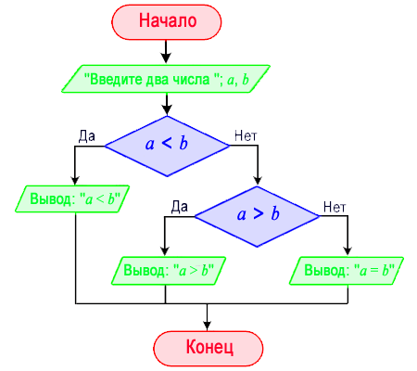
Блок-схема позволяет сделать алгоритм более наглядным и выделяет в алгоритме основные алгоритмические структуры (линейная, ветвление, выбор и цикл).
Блок-схема – это графическое изображение алгоритма
в виде плоских геометрических фигур (блоков), соединённых линиями.

Slide 10
Прямоугольник с закруглёнными углами, применяется для обозначения начала или конца алгоритма.
Начало
Параллелограмм, предназначен для описания ввода или вывода данных, имеет один вход вверх и один выход внизу.
Данные
Прямоугольник, применяется
для описания линейной последовательности команд, имеет один вход вверх и один выход внизу.
Последовательность
команд

Slide 11
Да
Нет
Ромб, служит для обозначения условий в алгоритмических структурах «ветвление» и «выбор»
Условие
Прямоугольник в прямоугольнике, применяется для вызова отдельно описанного алгоритма (подпрограммы).
Подпрограмма
Объявление переменных
Прямоугольник со срезанным углом, применяется для объявления переменных или ввода комментариев.

Slide 12
В алгоритмической структуре «ветвление»
команды выполняются последовательно одна за другой.
В алгоритмическую структуру «ветвление» входит условие,
в случае истинности условия реализуется
последовательность команд Серия 1;
в случае ложности – последовательность команд Серия 2.

Slide 13
Алгоритмическая структура «выбор» применяется для реализации ветвления со многими вариантами серий команд.
В структуру выбора входят несколько «условий», проверка которых осуществляется
в последовательности их записи
в структуре выбора.
При истинности одного из условий (Условие 1 или Условие 2 и т.д.) выполняется соответствующая последовательность команд (Серия 1 или Серия 2 и т.д.).
Если ни одно из условий не будет истинно, то будет выполнена последовательность команд Серия.

Slide 14

В алгоритмическую структуру «цикл» входит серия команд, выполняемая многократно.
Тело цикла – это серия команд, которая выполняется многократно.
Циклические алгоритмические структуры бывают двух видов:
циклы со счётчиком,
в которых тело цикла выполняется определённое количество раз
циклы по условию,
в которых тело цикла выполняется пока истинно условие

Slide 15

Цикл со счётчиком используется, когда заранее известно, какое число повторений тела цикла необходимо выполнить.
Количество повторений задаётся с использованием счётчика
повторить i раз

Slide 16
Цикл с условием используется, когда заранее неизвестно, какое количество раз должно повториться тело цикла.
В таких случаях количество повторений зависит от некоторого условия.
Цикл с предусловием
Цикл с постусловием
Цикл с предусловием – если условие выходит из цикла стоит в начале, перед телом цикла. Цикл с предусловием не выполняется даже один раз в случае ложности условия.
Цикл с постусловием – если условие выходит из цикла стоит в конце, после тела цикла. Цикл с постусловием выполняется обязательно, как минимум, один раз, независимо от того, истинно условие или нет.

Slide 17
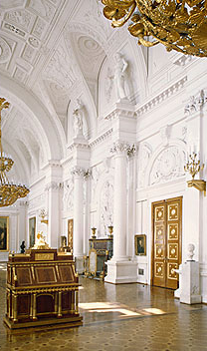
Задание 1: Коллекция Эрмитажа содержит более 2 800 000 единиц хранения.
Если у каждого музейного экспоната задержаться всего на 5 минут и проводить в эрмитаже по 8 часов каждый день, то может не хватить жизни, чтобы ознакомиться со всей коллекцией.
Требуется вычислить суммарное время просмотра всей коллекции в минутах, часах, днях, годах, «жизнях», считая, что средняя продолжительность жизни в России составляет 70 лет. Написать словесный алгоритм задачи и алгоритм в виде блок-схемы?

Slide 18
Словесный алгоритм к практической работе
Начало алгоритма:
1. Введите количество экземпляров коллекции.
2. Рассчитайте время просмотра всех экземпляров:
в минутах;
в часах;
в днях;
в годах;
в «жизнях».
3. Выведите результаты расчётов.

Slide 19

Вопросы:
1в. Какие из нижеперечисленных правил
являются алгоритмами? Ответ обоснуйте:
орфографические правила;
правила выполнения арифметических операций;
правила техники безопасности;
правила перевода чисел из одной системы
счисления в другую.
2в. Происхождение слова «Алгоритм»?
3в. Алгоритм называется линейным, если:
он представим в табличной форме;
его команды выполняются в порядке их естественного следования друг за другом независимо от каких-либо условий;
он составлен так, что его выполнение предполагает многократное повторение одних и тех же действий;
ход его выполнения зависит от истинности тех или иных условий.
§4.1.2; §4.1.3; §4.1.1

Slide 20
Спасибо
за внимание!

